Slide 1
Sääksjärven yläkoulu
7. luokkien vanhempainilta 15.9.2021

Slide 2
Illan ohjelma
17:30 - Yhteinen osuus, tallennetaan (huom. tallennus ei toteutunut)
  Ajankohtaista Sääksjärvellä, rehtori
  Arviointi 7. vuosiluokalla, rehtori
  Opinto-ohjaus, oppilaanohjaaja
  Oppimisen ja koulunkäynnin tuki, erityisopettaja
  Opiskeluhuolto, kouluyhteisöohjaaja ja rehtori
n. 18:00 – Luokkakohtaiset osuudet, luokanvalvojat

Slide 3

Sääksjärven yläkoulu
Yhtenäiskoulusta yläkouluksi, luokat 5-9
  Säilytettävät ja kehitettävät asiat
  Vuosiluokilla 7-9 muutos 420 oppilasta -> 263 oppilasta
380 oppilasta, 31 omaa opettajaa, 11 yhteistä opettajaa, 6 koulunkäynninohjaajaa
Opetustilat päärakennuksessa
Liikkuva koulu
  Koulupäivän rakenne
Vihreä lippu –koulu
  Ympäristökasvatus ja arjen teot
Liikuntaluokka
Huomaa hyvä, positiivinen pedagogiikka

Slide 4
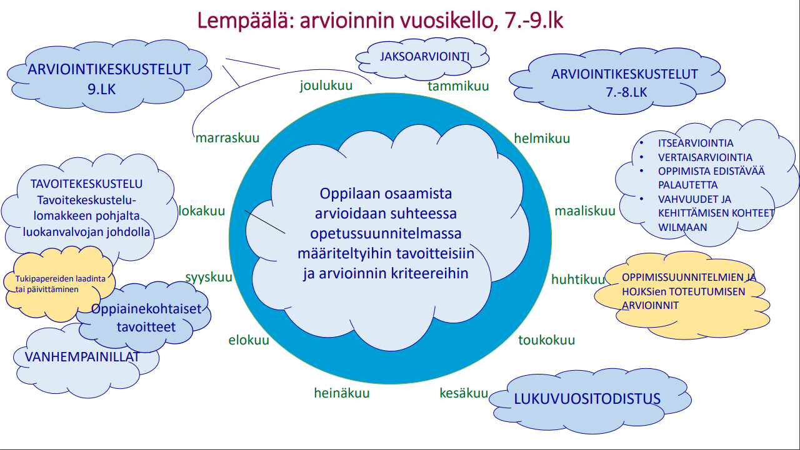

Slide 5
Tavoite- ja arviointikeskustelut, formatiivinen arviointi
Jatkuvaa arviointia ja palautteen antamista. Auttaa oppilaita hahmottamaan ja ymmärtämään mitä heidän on tarkoitus oppia, mitä he ovat jo oppineet ja miten he voivat edistää omaa oppimistaan ja parantaa suoriutumistaan.
Positiivinen palaute, hyvän huomaaminen teemana 2021-2022.
Tavoitekeskustelu käydään luokanvalvojan kanssa painottuen käyttäytymiseen ja työskentelytaitoihin ja siitä tiedotetaan huoltajia.
Oppiainekohtainen tavoitteenasettelu toteutetaan aineenopettajan ja oppilaan kesken kyseisen oppiaineen kurssin alkaessa. 7. vuosiluokalla Sääksjärven yläkoulussa keskitytään oppiaineisiin KO, MU, KU, KS. Vuosiluokilla 8. ja 9. luokilla tulevat muut oppiaineet.
Arviointikeskustelut tammi-helmikuussa. Keskustelussa opettaja antaa oppilaalle palautetta oppimisen edistymisestä, työskentelystä ja käyttäytymisestä. Samalla voidaan yhteisesti miettiä kevään tavoitteita.

Slide 6
Kurssit, jaksot, todistukset ja numerot, summatiivinen arviointi
Lukuvuoden oppimäärä on jaettu kursseihin. Kurssin pituus voi olla ½ vuotta tai 1 vuosi. Kurssi arvioidaan sen päätyttyä. Kevään kurssiarviointia ei tule todistukseen näkyville vaan se näkyy Wilmassa.
Lukuvuositodistuksen numero on koko lukuvuoden osaamisen tason kuvaus.
  Esimerkiksi:
    MA01 =syksyn matematiikan kurssi, jaksoarviointi joulutodistuksessa 22.12.2021
    MA02 =kevään matematiikan kurssi, kurssin arviointi näkyy Wilmassa
    MA, matematiikka =lukuvuosiarviointi lukuvuositodistuksessa 4.6.2022
    KYT02 =kouluyhteisötaito, oppiaine jonka kurssi on koko lukuvuoden mittainen ja lukuvuosiarviointi lukuvuositodistuksessa 4.6.2022
Lukuvuosi on jaettu neljään jaksoon. Käytännössä 1. ja 2. jakso ovat identtiset, samoin 3. ja 4.
Kouluyhteisötaito, uusi oppiaine 7. luokalla 2021-2022 alkaen.

Slide 7
Koronapandemian ehkäisy
Kasvomaskien käyttövelvoite henkilökunnalla, käyttösuositus 6-9 luokkien oppilailla
Kotiin kannattaa jäädä, mikäli lapsella on flunssaan tai koronaan viittaavia lieviäkin oireita.
Koronarokotukset 12 vuotta täyttäneille jatkuvat. Lisätietoa kunnan kotisivulla. Rokotuksia tultanee jatkamaan myös koululla.
Mikäli lapsi on altistunut tai sairastunut, ottavat terveydenhoitoviranomaiset yhteyttä.
Mikäli lapsi määrätään eristykseen (=sairastunut), on oppilas pois koulusta sairausperusteella. Ilmoittakaa sairauspoissaolosta koululle.
Mikäli lapsi määrätään karanteeniin (=altistunut), on oppilas etäopetuksessa. Ilmoittakaa karanteenista koululle.
Mikäli lapsi on käynyt koronatestissä ja hän on saanut negatiivisen tuloksen, niin hän voi palata kouluun kun oireet alkavat helpottamaan.
Luokkatasot pidetään erillään, luokat erillään mahdollisuuksien mukaan.
Retkien ja vierailujen sekä vierailijoiden rajoitukset.

Slide 8
Luokkaretket ja leirikoulut
Toistaiseksi suunnitellaan kevätlukukauden retkiä.
Leirikoulujen rahoitus, linjauksia mm. oikeusasiamiehen ratkaisusta EOAK/5984/2018
  Koululla ei ole mahdollisuutta kustantaa luokkien leirikouluja.
  Opintokäynnit ja ops:n mukaisen opetuksen koulu kustantaa (=maksuton perusopetus).
  Päätöksen leirikoulusta tekevät huoltajat.
  Leirikoulu toteutetaan oppilaiden ja huoltajien keräämillä vavoilla. Varainkeruu on vapaaehtoista. Oppilaalla on oikeus osallistua leirikouluun huolimatta siitä, onko hän osallistunut varojen keräykseen.
  Päätös leirikoulusta tehdään luokkakohtaisesti
  Koko luokka kerää yhteistä pottia leirikoulun toteuttamiseksi
    Suosittelen oppilaiden tekemää työtä. Voi olla myös kuukausikeräys tai könttäsumma.
    Mikäli haasteita osallistua könttäsummakeräykseen, koulun lahjoituskassa auttaa.
  Luokkatoimikunta/huoltajat laativat sopimuksen leirikouluvarojen keräämisestä, käyttämisestä ja mahdollisesta jakamisesta jos käyttöä ei tule.
Esimerkiksi. Luokkaretki Sappeeseen maksaa yhteensä 600€. Tällä kustannetaan osalle oppilaista vuokravälineet, osalle lippu ja kaikille matkat.

Slide 9
OPINTO-OHJAUS
Jatko-opinnot
Valinnaisaineet
Tanja Ruohonen
p. 0401337463
tanja.ruohonen@lempaala.fi
Wilma-viestit
TET
(lähiTET)
Opiskelutaidot ja oppimisen tuki
Omat vahvuudet ja ominaisuudet

Slide 10
VALINNAISAINEEN VALINTA
8. ja 9. -luokille valitaan kaksi valinnaisainetta seiskaluokalla
1. Syventäviä taide- ja taitoaineita: kotitalous* käsityö* kuvataide* liikunta musiikki
* kaikille yhteiset opinnot päättyy 7. -luokalla
2. Muita valinnaisia esim. kieliä, luovaa ilmaisua, tietotekniikkaa, matematiikkaa, erilaista liikuntaa, käden taitoja, taidetta...
AITO KIINNOSTUS TÄRKEÄÄ

Slide 11
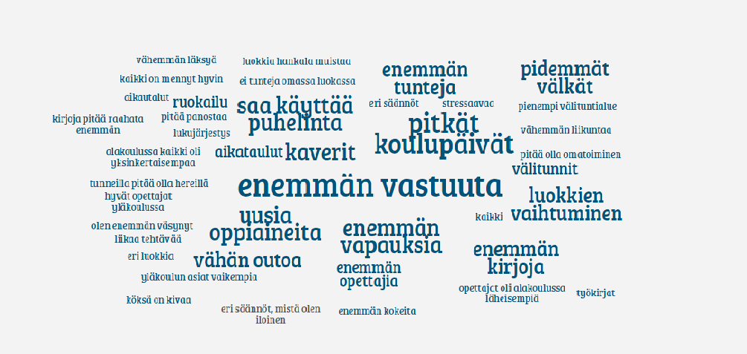
Yläkouluopiskelu
Mikä muuttunut eniten yläkoulussa 7 -luokkalaisten mielestä?

Slide 12

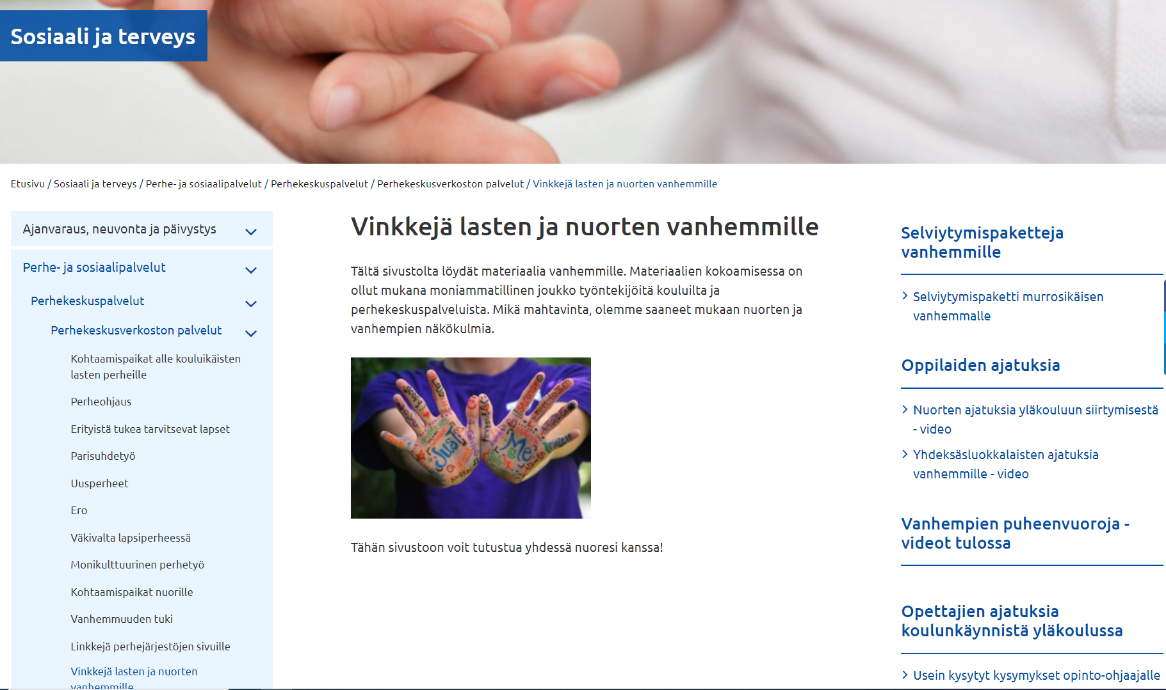
Vinkkejä lasten ja nuorten vanhemmille - Lempäälä (lempaala.fi)

Slide 13
Oppimisen ja koulunkäynnin tuki 7. luokalla
Erityisopettaja Tanja Railo 044 423 5119
Koulunkäynninohjaaja Katja Voutilainen

Slide 14
Opiskeluhuolto on…
Kuraattori Joni Kumlander p. 050 383 9709
Psykologi: rekrytointi käynnissä p. 050 383 9726
Kouluterveydenhoitaja Virpi Paloniemi p. 050 383 3056
Psykiatrinen sairaanhoitaja Elina Kapari
Kouluyhteisöohjaaja Jari Haapasalmi 050 383 9635
Yhteydenotot muiden työntekijöiden kautta Vanhempien yhteydenotot ensisijaisesti wilman kautta, tekstiviestillä tai sähköpostitse (etunimi.sukunimi@lempaala.fi) Palveluihin voi ohjautua myös opettajan tai muun koulun henkilökunnan kautta.
”Haasteet tekevät elämästämme mielenkiintoista, ja niiden voittaminen tekee elämästämme tarkoituksellista.” J. J. Marine
ennaltaehkäisevää työtä
  tunne- ja vuorovaikutustaitojen harjoittelu
  mielenterveystaidot; mikä ylläpitää hyvinvointia ja onnellisuutta
kokonaisvaltaisuus/yhteisöllinen opiskeluhuolto
  kouluyhteisö, luokat, ammatillinen yhteistyö
palveluohjaus, konsultaatio
  yksittäiset oppilaat, perheet, toiset toimijat/palveluntuottajat, verkostoyhteistyö

Slide 15
Kiitos !
Tämä esitys löytyy huomisesta alkaen koulun kotisivuilta

